Slide 1
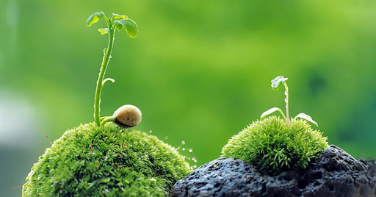
PHẦN 3. VẬT SỐNG
BÀI 19. ĐA DẠNG THỰC VẬT

Slide 2

Trò chơi “Ai nhanh nhất, ai đúng nhất?”
☺ Hãy viết tên các đại diện thực vật vào giấy mà em biết, mỗi đại diện ghi trên 1 tờ giấy A₅ (2 phút).
☺ Phân loại thực vật thành các nhóm và nêu cơ sở phân chia.
☺ Dán các giấy ghi tên đại diện thực vật vừa kể được vào các nhóm tương ứng.
☺ Kiểm tra, chỉnh sửa kết quả.

Slide 3

Trò chơi “Ai nhanh nhất, ai đúng nhất?”
Hãy viết tên các đại diện thực vật vào giấy mà em biết, mỗi đại diện ghi trên 1 tờ giấy A₅ (2 phút).

Slide 4
Trò chơi “Ai nhanh nhất, ai đúng nhất?”
☺ Phân loại thực vật thành các nhóm và nêu cơ sở phân chia.
☺ Dán các giấy ghi tên đại diện thực vật vừa kể được vào các nhóm tương ứng.
☺ Kiểm tra, chỉnh sửa kết quả.

Slide 5
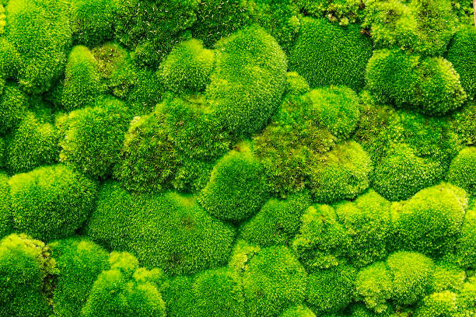
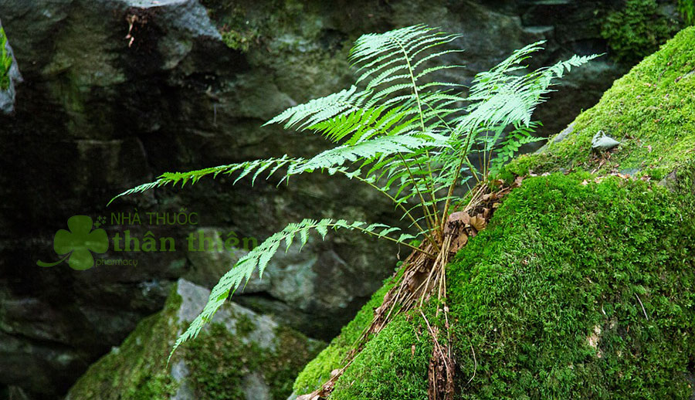
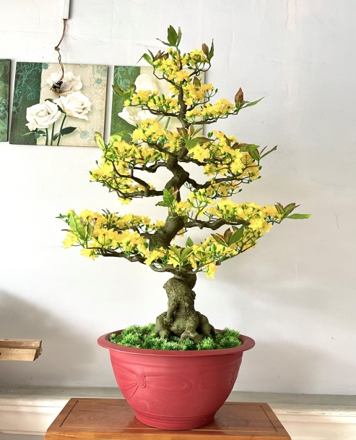
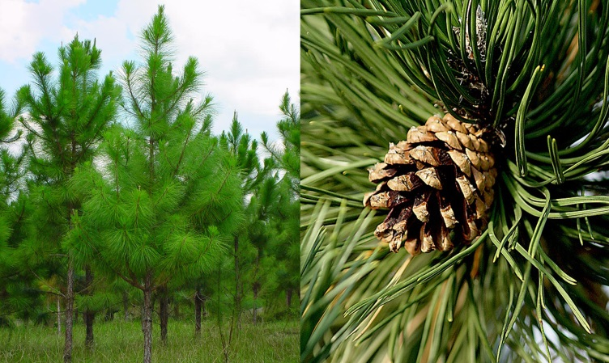
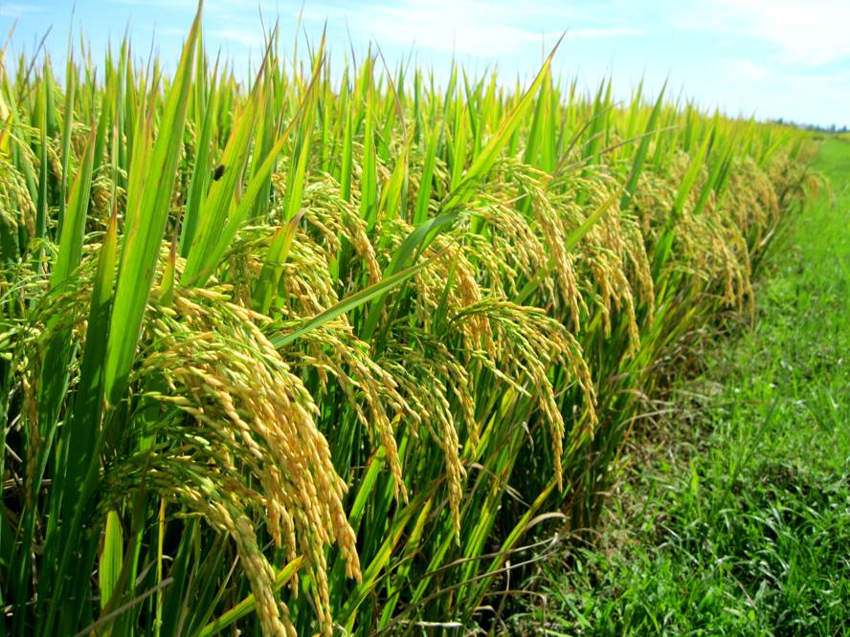
MỘT SỐ THỰC VẬT
Rêu tường
Cây Dương xỉ
Cây thông
Cây lúa
Cây hoa mai

Slide 6
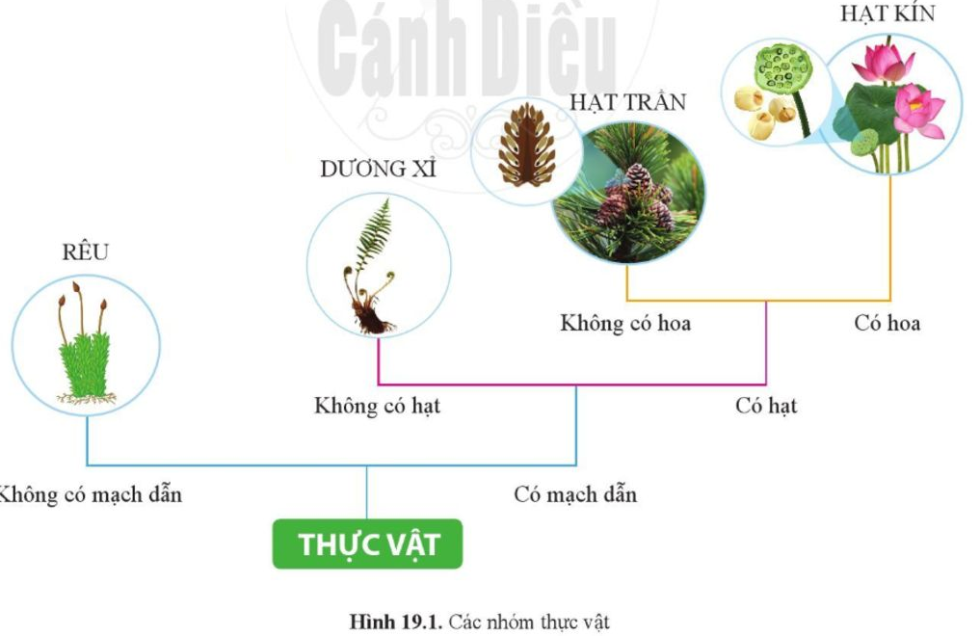
I. CÁC NHÓM THỰC VẬT
Quan sát hình 19.1. Các nhóm Thực vật, nêu tên các nhóm thực vật và đặc điểm phân chia.

Slide 7
II. ĐẶC ĐIỂM CỦA CÁC NHÓM THỰC VẬT
Quan sát hình ảnh đại diện của các nhóm Thực vật, hoàn thiện yêu cầu trong Phiếu học tập:
Bảng: Đặc điểm các nhóm Thực vật
Nội dung | Rêu | Dương xỉ | Hạt trần | Hạt kín
Môi trường sống
Đặc điểm cấu tạo và sinh sản
Đại diện

Slide 8
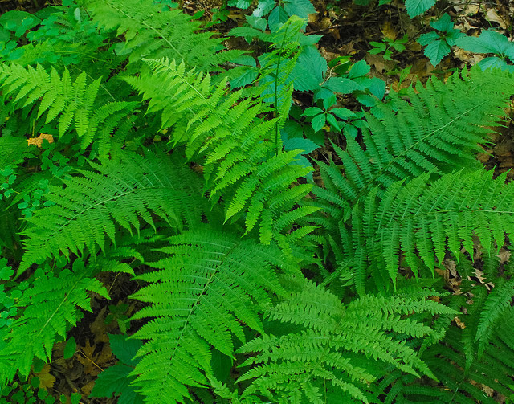
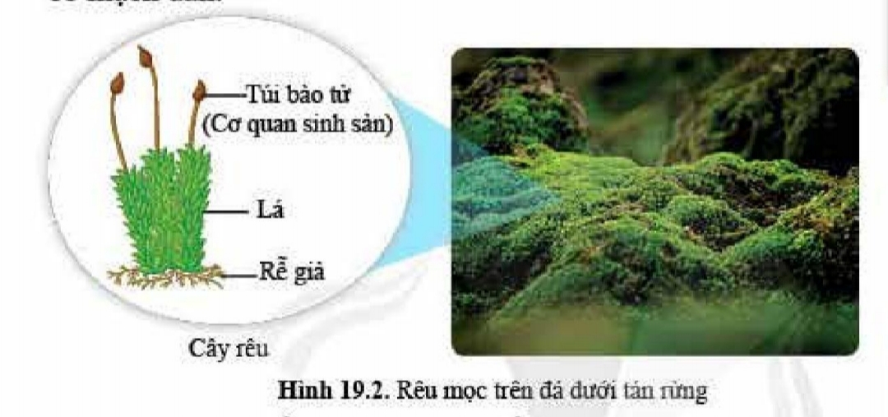
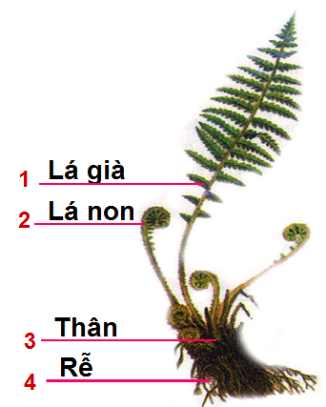
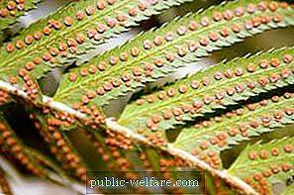
Đại diện của các nhóm Thực vật
Rêu- cây rêu tường
Cây dương xỉ và ổ túi bào tử

Slide 9
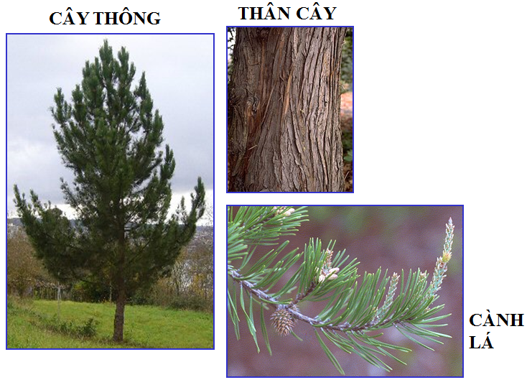
CÂY
HẠT TRẦN

Slide 10
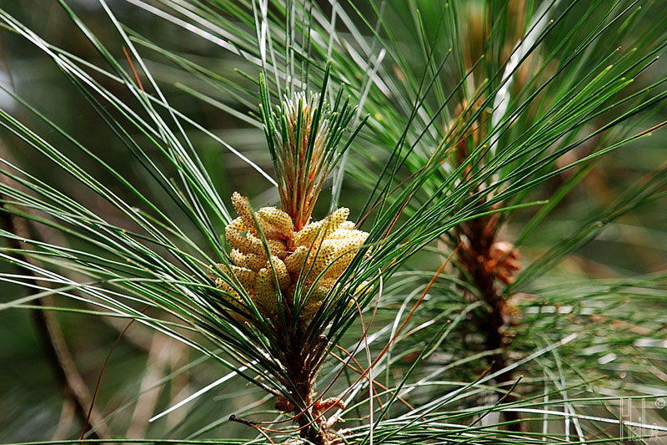
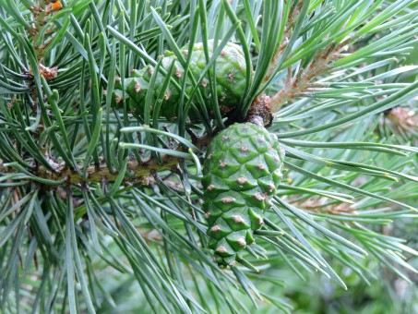
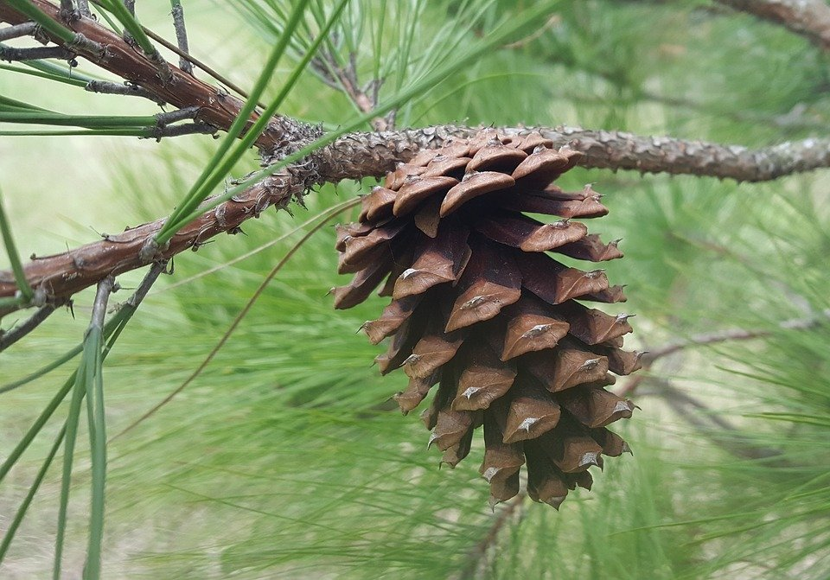
CƠ QUAN SINH SẢN CỦA CÂY THÔNG
NÓN ĐỰC
NÓN CÁI

Slide 11
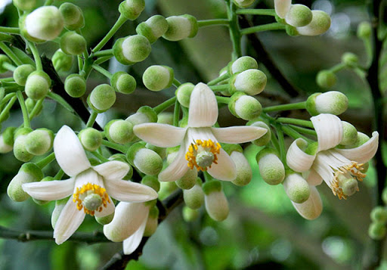
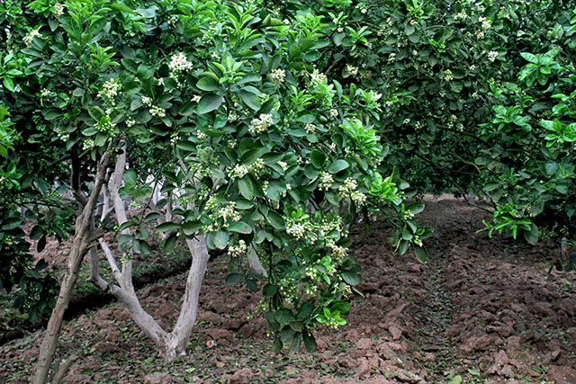
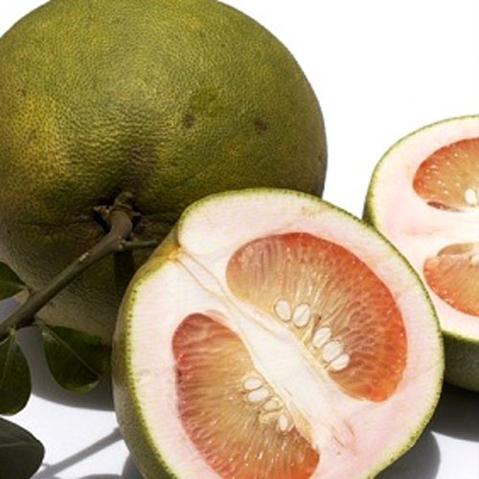
CÂY HẠT KÍN
Cây bưởi có hoa, quả, hạt nằm trong quả.

Slide 12
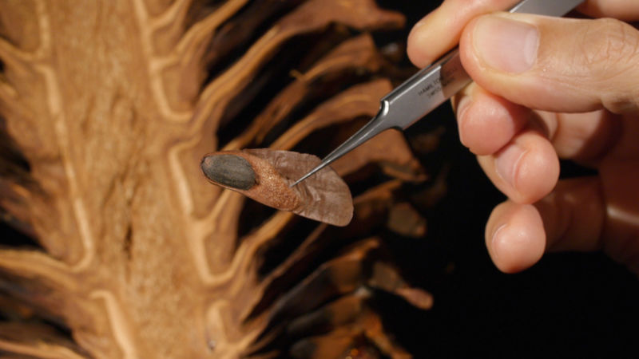
THỰC VẬT HẠT TRẦN
THỰC VẬT HẠT KÍN
HẠT THÔNG
(nằm lộ trên các lá noãn hở)
HẠT BƯỞI
(nằm trong quả)

Slide 13
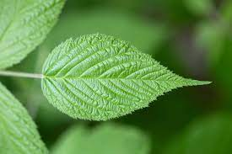
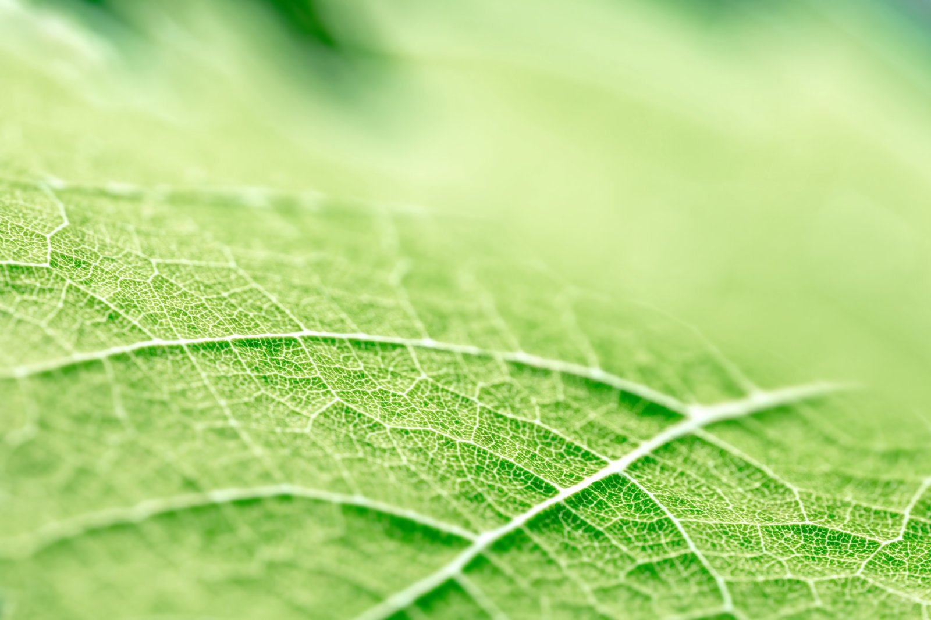
HỆ THỐNG MẠCH DẪN Ở GÂN LÁ CỦA CÂY HẠT KÍN

Slide 14
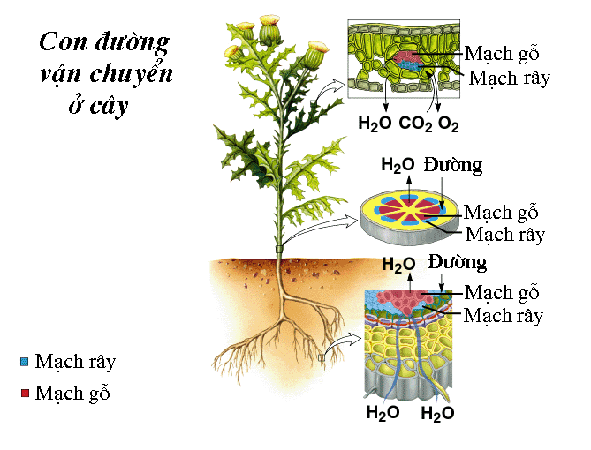
MẠCH DẪN HOÀN THIỆN Ở THỰC VẬT HẠT KÍN

Slide 15
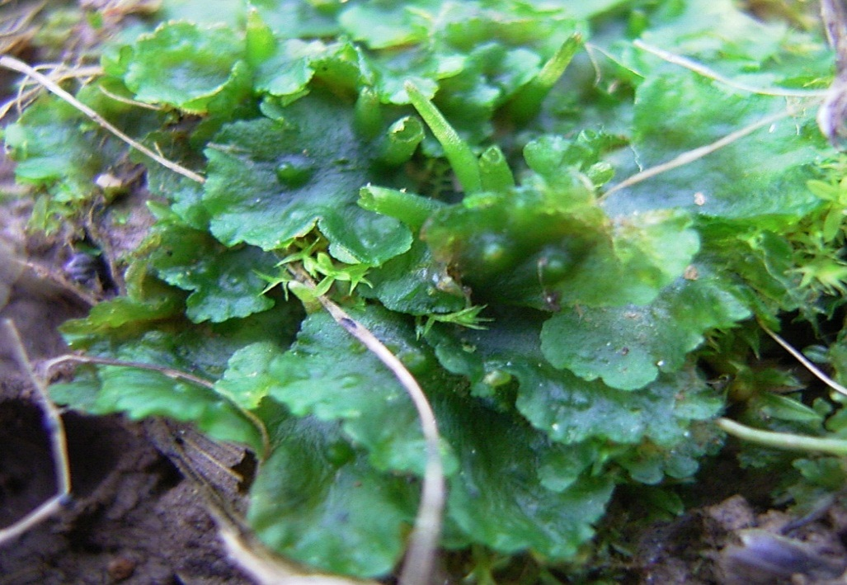
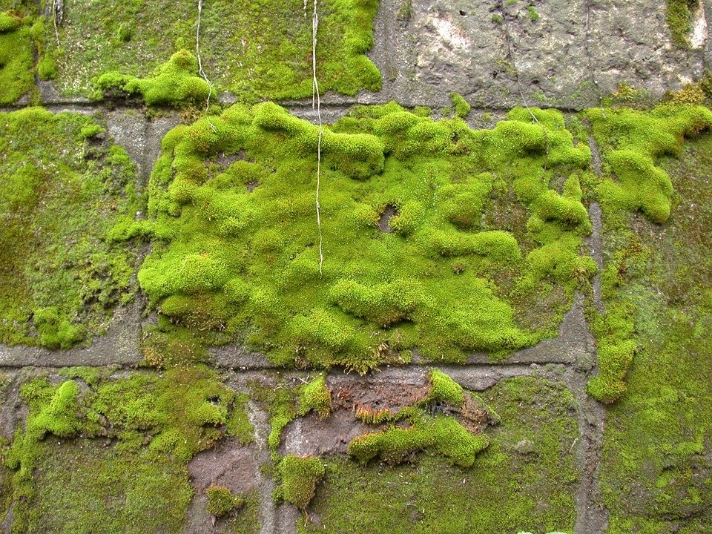
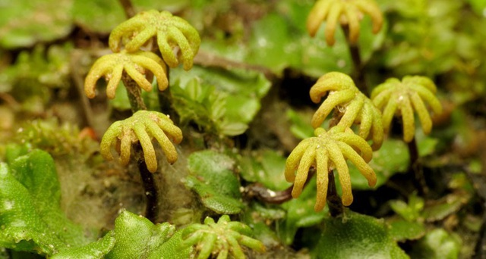
RÊU
Rêu tản
Rêu tường
Rêu sừng

Slide 16
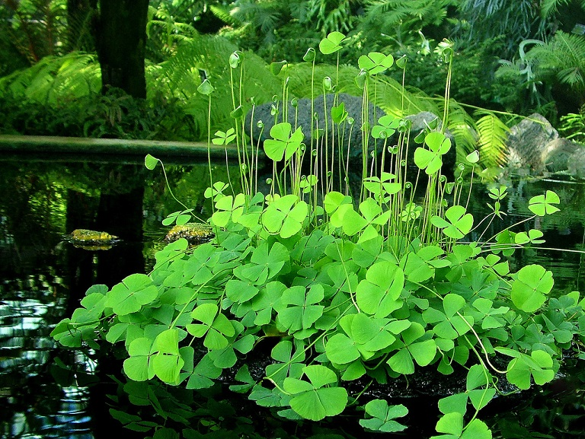
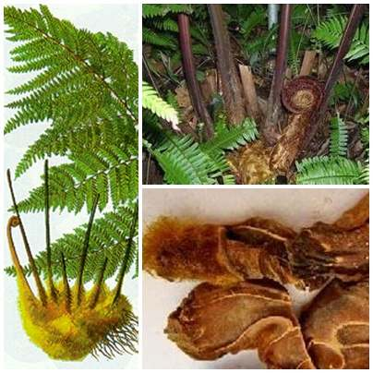
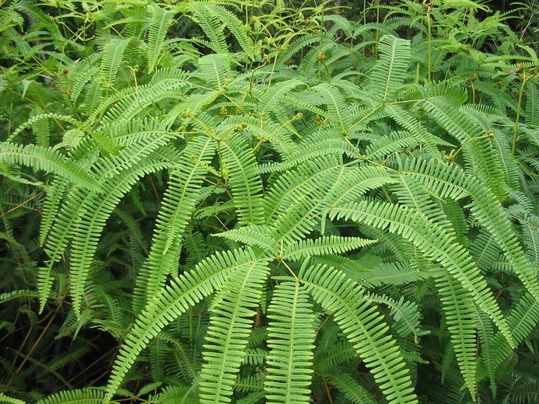
Rau bợ
Cây lông cu li
DƯƠNG XỈ
Guột

Slide 17
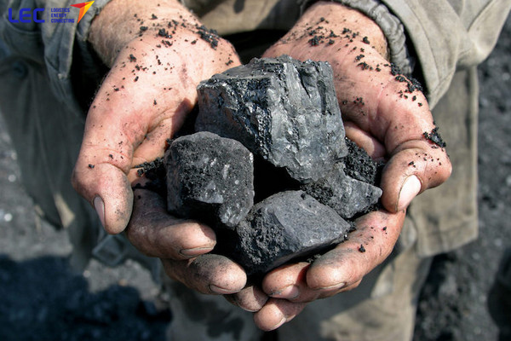
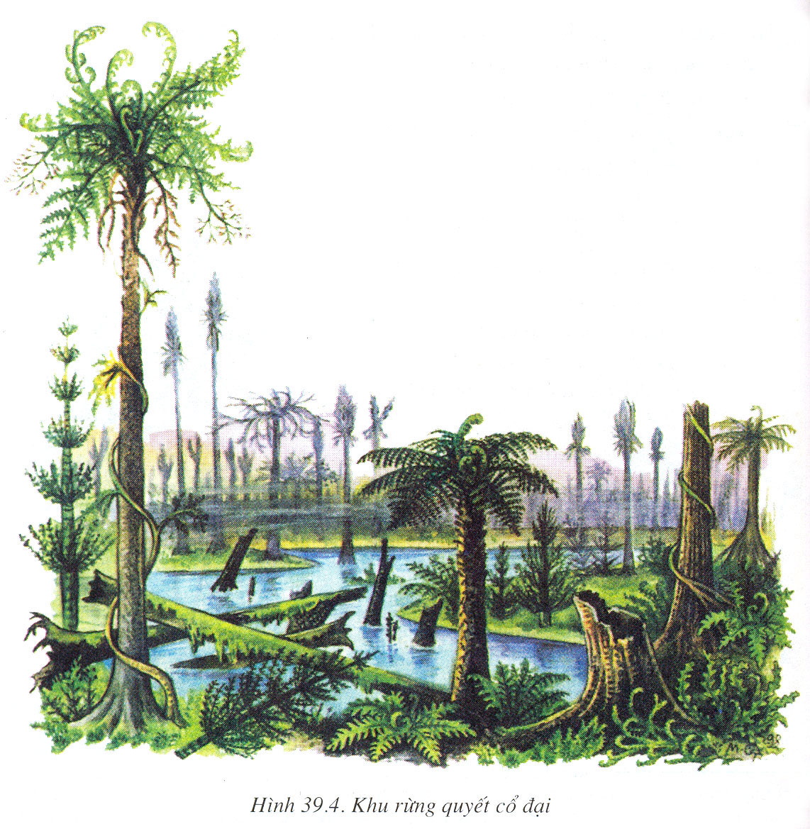
KHU RỪNG QUYẾT CỔ ĐẠI VÀ THAN ĐÁ

Slide 18
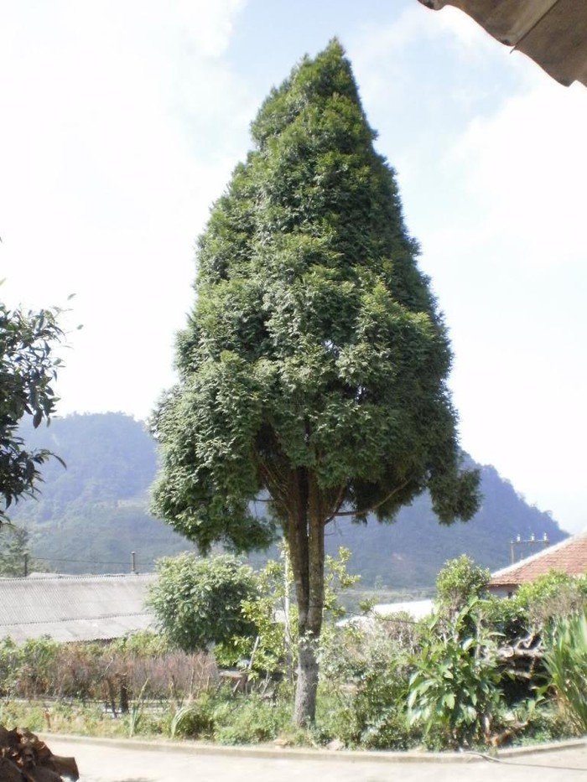
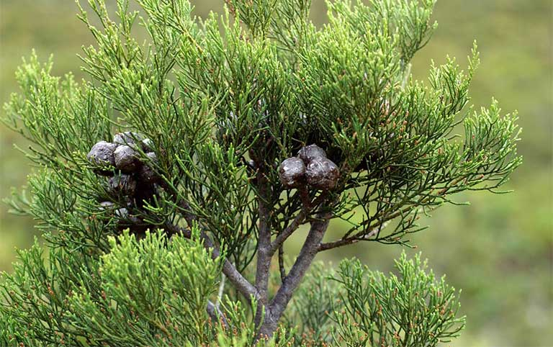
MỘT SỐ CÂY HẠT TRẦN
CÂY HOÀNG ĐÀN
CÂY PƠMU

Slide 19
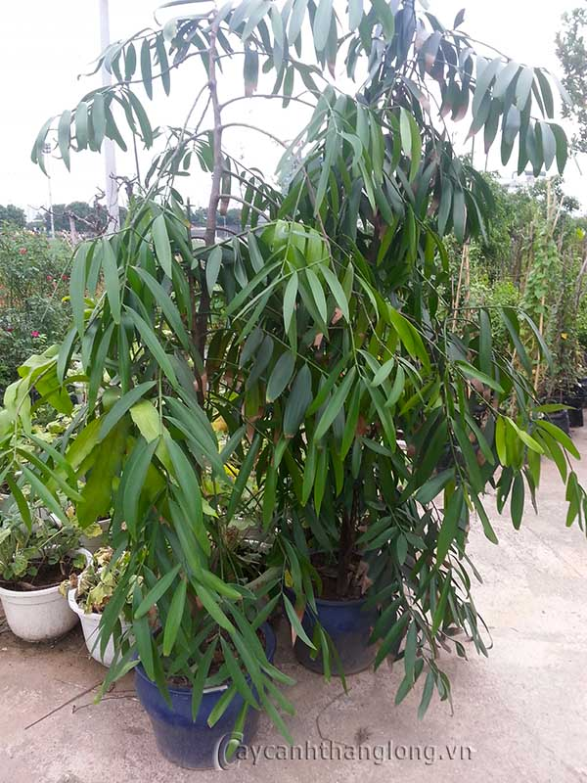
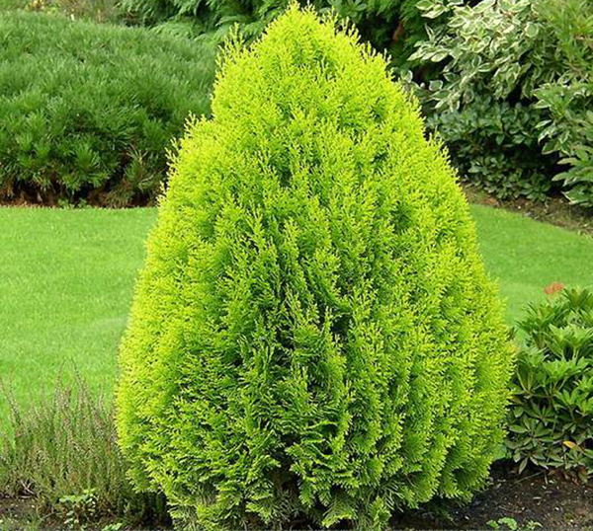
MỘT SỐ CÂY HẠT TRẦN
CÂY KIM GIAO
CÂY TRẮC BÁCH DIỆP

Slide 20
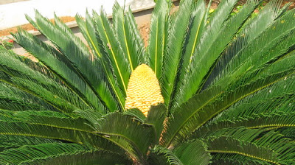
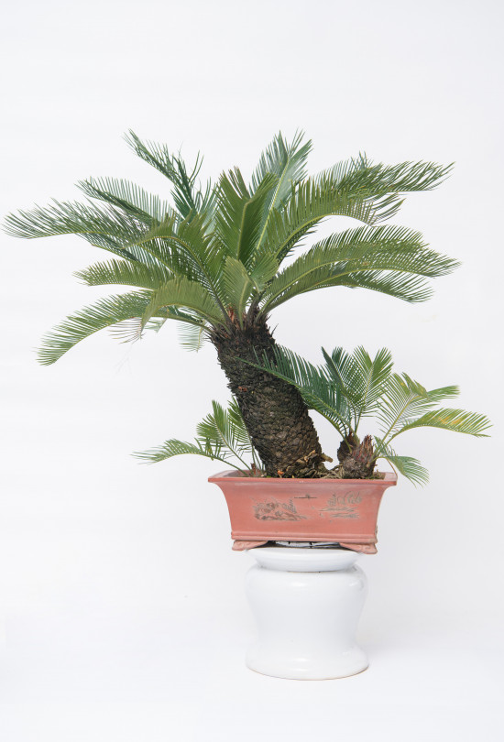
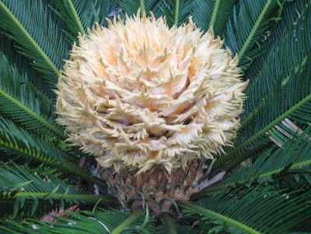
MỘT SỐ CÂY HẠT TRẦN
CÂY VẠN TUẾ

Slide 21
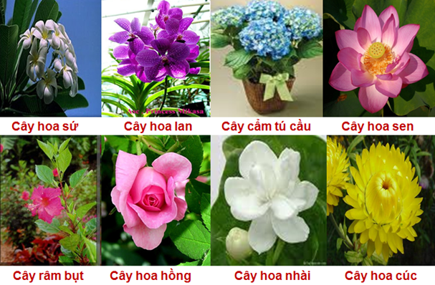
CÂY HẠT KÍN

Slide 22
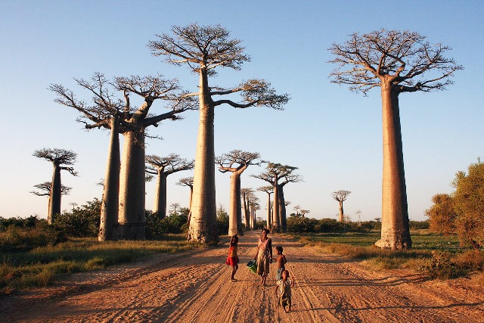
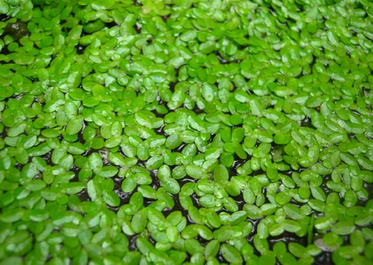
MỘT SỐ CÂY HẠT KÍN
CÂY BÈO TẤM
CÂY BAO BÁP

Slide 23
Bảng: Đặc điểm các nhóm Thực vật
Nội dung | Rêu | Dương xỉ | Hạt trần | Hạt kín
Môi trường sống | Nơi ẩm ướt, thường mọc thành từng đám | Ưa ẩm, râm mát. | Nhiều nơi (đặc biệt nơi có khí hậu mát mẻ, vùng ôn đới). | Nhiều nơi.
Đặc điểm cấu tạo và sinh sản | Nhỏ bé, không có mạch dẫn, có thân và lá, rễ giả, không có hạt, không có hoa. - Sinh sản bằng bào tử. | Có mạch dẫn, có thân, lá và rễ thật, không có hạt, không có hoa. - Sinh sản bằng bào tử. | Có mạch dẫn, có thân, lá và rễ thật, có hạt, không có hoa (nón là CQSS). - Sinh sản bằng hạt (Hạt nằm lộ trên các lá noãn hở). | Có mạch dẫn, có hạt, có hoa. Hạt được bao kín trong quả. - Sinh sản bằng hạt (Hạt nằm trong quả).
Đại diện | Cây rêu tường | Cây dương xỉ, rau bợ, bèo vẩy ốc,… | Thông hai lá, trắc bách diệp,… | Cây hoa hồng, phượng vĩ,…

Slide 24

• Nêu rõ đặc điểm phân biệt các nhóm Thực vật từ đó thấy được sự tiến hóa giữa các nhóm Thực vật.
• Vì sao gọi là cây Hạt trần, cây Hạt kín? Cây Hạt kín tiến hóa hơn hay cây Hạt trần tiến hóa hơn? Vì sao?

Slide 25
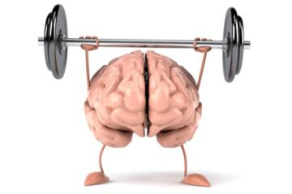
LUYỆN TẬP
• Tiến hành sắp xếp các đại diện Thực vật kể được từ hoạt động trò chơi khởi động vào các nhóm Thực vật đã học và giải thích.
• Hoàn thiện bảng 19.1. Nêu sự giống nhau và khác nhau giữa thực vật Hạt trần với thực vật Hạt kín.

Slide 26
BẢNG 19.1- TR 123
Đặc điểm |  | TV Hạt trần | TV Hạt kín
Cơ quan sinh dưỡng | Rễ | ? | ?
 | Thân | ? | ?
 | Lá | ? | ?
Cơ quan sinh sản | Nón | ? | ?
 | Hoa | ? | ?
 | Quả | ? | ?
 | Hạt | ? | ?

Slide 27
ĐÁP ÁN BẢNG 19.1
Đặc điểm |  | TV Hạt trần | TV Hạt kín
Cơ quan sinh dưỡng | Rễ | Có | Có
 | Thân | Có | Có
 | Lá | Có | Có
Cơ quan sinh sản | Nón | Có | Không
 | Hoa | Không | Có
 | Quả | Không | Có
 | Hạt | Có | Có

Slide 28
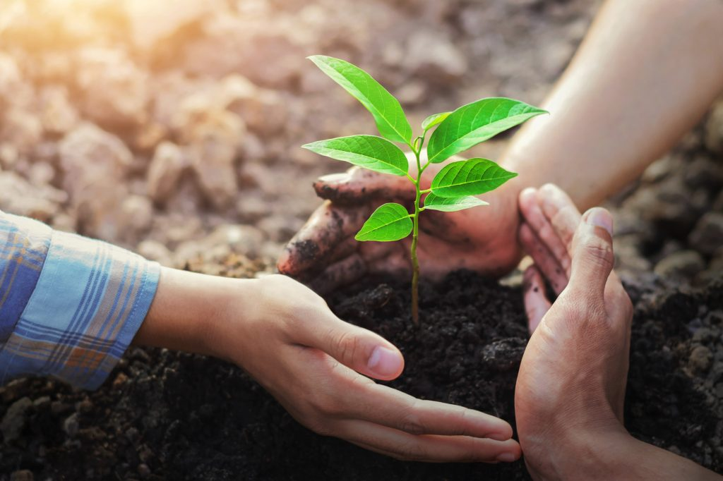

VẬN DỤNG
Quan sát và giới thiệu được một số Thực vật ở xung quanh em, thực hành phân chia chúng vào các nhóm, đề xuất được những lưu ý trong việc chăm sóc để cây phát triển khỏe mạnh:
Đại diện cây gì…? Đặc điểm môi trường sống…? Được xếp vào nhóm Thực vật nào…? Cách chăm sóc cần lưu ý những gì…?

